Slide 1






THÊM TÊN CÔNG TY
BÁO CÁO
ĐỒ ÁN CHUYÊN NGÀNH
ĐÊ TÀI:
XÂY DỰNG WEBSITE BÁN SẢN PHẨM VÀ PHỤ KIỆN APPLE
GIÁO VIÊN HƯỚNG DẪN
THS. pHẠM MINH ĐƯƠNG
sINH VIÊN THỰC HIỆN
nGUYỄN THỊ mỸ TUYỀN

Slide 2

Nội dụng
Chương 1: Tổng quan nghiên cứu
Chương 2: Hiện thực hóa nghiên cứu
Chương 3: Kết quả nghiên cứu
Chương 4: Kết luận và hướng phát triển

Slide 3
Chương 1: Tổng quan
Lý do chọn đề tài
Do nhu cầu thị trường cao: Sản phẩm Apple có lượng khách hàng lớn, trung thành và nhu cầu mua sắm trực tuyến ngày càng tăng.
Thương hiệu uy tín: Apple là thương hiệu công nghệ hàng đầu thế giới, đảm bảo độ tin cậy và thu hút khách hàng.
Dự án đáp ứng nhu cầu mua sắm trực tuyến, giúp người dùng dễ dàng tra cứu thông tin, đặt hàng và thanh toán.
Xây dựng website bán sản phẩm và phụ kiện Apple bằng Laravel Framework có các chức năng lọc sản phẩm, tìm kiếm sản phẩm, xem chi tiết, mua và đánh giá sản phẩm.

Slide 4

Chương 1: Tổng quan
Mục đích nghiên cứu
Phát triển một nền tảng thương mại điện tử hiện đại, giúp người dùng dễ dàng tìm kiếm, lựa chọn và mua sắm các sản phẩm Apple. Dự án nhằm ứng dụng các tính năng mạnh mẽ của Laravel như quản lý sản phẩm, giỏ hàng, thanh toán trực tuyến và bảo mật thông tin. Đồng thời, nghiên cứu này cũng giúp nâng cao kỹ năng lập trình, quản lý dữ liệu và xây dựng hệ thống web chuyên nghiệp, đáp ứng nhu cầu thực tế của thị trường.
Đối tượng nghiên cứu
Tìm hiểu và sử dụng Laravel Framework.
Tìm hiểu và sử dụng Mysql.
Tìm hiểu về sản phẩm và phụ kiện Apple.
Thiết kế website bán sản phẩm và phụ kiện Apple

Slide 5
Chương 1: Tổng quan
Phạm vi nghiên cứu
Tìm hiểu các phiên bản của Laravel cách sử dụng Laravel Framework về thiết kế website bán sản phẩm và phụ kiện Apple.
Tìm hiểu thiết lập môi trường phát triển như cài đặt PHP và Composer, tạo dự án.
Laravel, cài đặt máy chủ cục bộ như XAMPP.
Tìm hiểu các cấu trúc thư mục của Laravel như app, routes, resources, config và kiến thức về mô hình MVC trong Laravel như Model, View, Controller.
Thiết kế website bán sản phẩm và phụ kiện Apple bố cục đẹp mắt rõ ràng và giúp người dùng dễ dàng sữ dụng.

Slide 6
Chương 1: Tổng quan
Phương pháp nghiên cứu
Nghiên cứu lý thuyết: Tham khảo tài liệu liên quan đến Laravel Framwork lựa chọn nội dung phù hợp và viết báo cáo.
Tìm tài liệu liên quan đến Laravel Framwork để xây dựng Backend và các framework phổ biến như Angular để xây dựng Fontend và cơ sở dữ liệu SQL Server.
Phương pháp thực nghiệm: Xây dựng website bán sản phẩm và phụ kiện Apple bằng Laravel Framework.

Slide 7

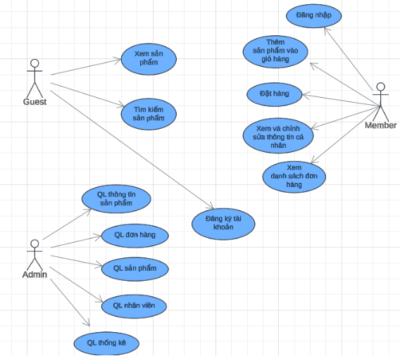


Chương 2: Hiện thực hóa nghiên cứu
Lược đồ use case tổng quát

Slide 8
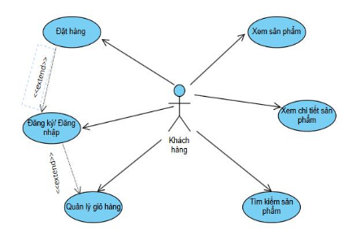
Chương 2: Hiện thực hóa nghiên cứu
Lược đồ use case tác nhân khách hàng
Khi tác nhân khách hàng truy cập vào hệ thống có thể thực hiện các thao tác như: Xem sản phẩm, xem chi tiết sản phẩm, thêm sản phẩm vào giỏ hàng, xem chi tiết đơn hàng và tìm kiếm sản phẩm. Đối với khách hàng đã có tài khoản thành viên bắt buộc phải đăng nhập mới thực hiện được thao tác đặt hàng và quản lý giỏ hàng cá nhân, nếu khách hàng chưa có tài khoản có thể thực hiện thao tác đăng ký thành viên để hoàn thành việc mua hàng.

Slide 9
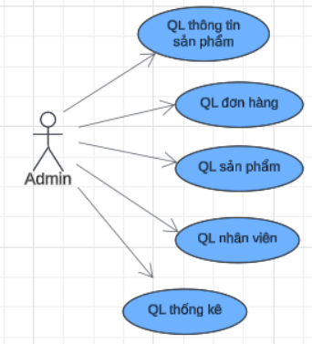
Chương 2: Hiện thực hóa nghiên cứu
Lược đồ use case quản trị
Tác nhân quản trị có toàn quyền trong hệ thống và có quyền thực hiện các thao tác quản trị như: quản lý đăng nhập, quản lý thành viên, quản lý sản phẩm, quản lý đơn hàng, phân quyền.

Slide 10
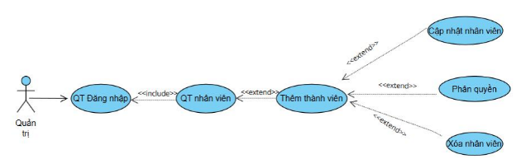
Chương 2: Hiện thực hóa nghiên cứu
Lược đồ use case quản trị thành viên
Quản trị khi truy cập vào quản trị thành viên, khi đó tác nhân này có quyền quảnlý các thành viên cũng như phân quyền cho từng thành viên, tác nhân quản trị cũng có quyền tìm kiếm, thêm, cập nhật và xóa thành viên. Bắt buộc tác nhân phải đăng nhập với quyền quản trị.

Slide 11
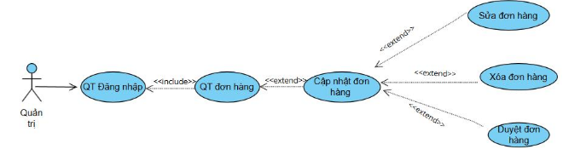
Chương 2: Hiện thực hóa nghiên cứu
Lược đồ use case quản trị đơn hàng
Tác nhân quản trị khi thực hiện thao tác quản trị đơn hàng, tác nhân quản trị có thể tìm kiếm, cập nhật đơn hàng, sửa đơn hàng cũng như duyệt đơn hàng. Bắt buộc tác nhân phải đăng nhập với quyền quản trị để có thể thực hiện được các thao tác trên.

Slide 12
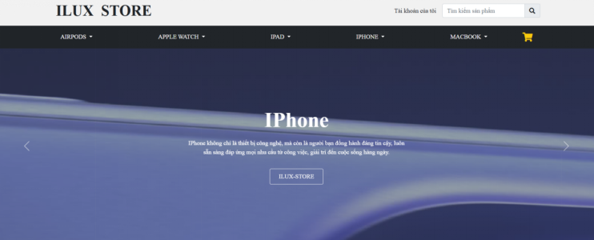
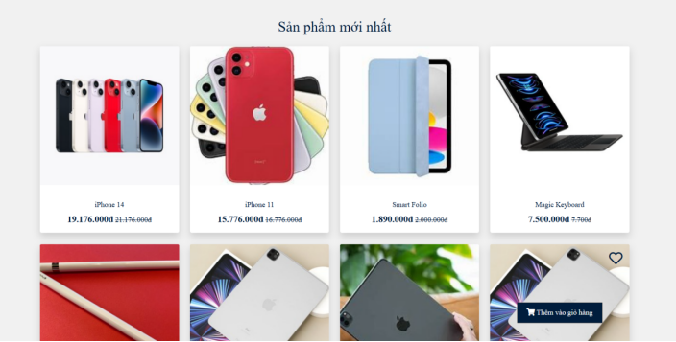

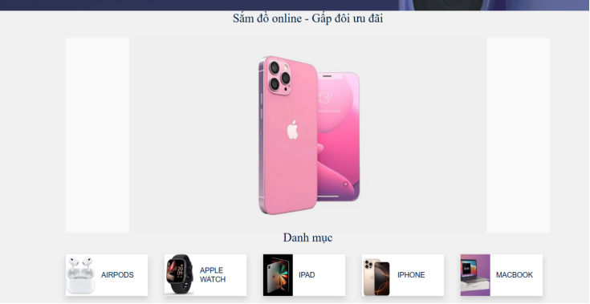
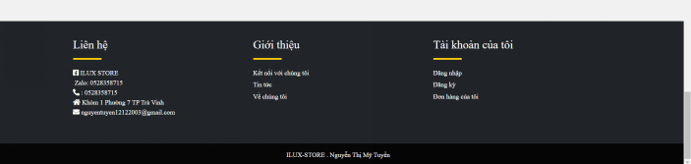
Chương 3: Kết quả nghiên cứu
Giao diện trang chủ

Slide 13
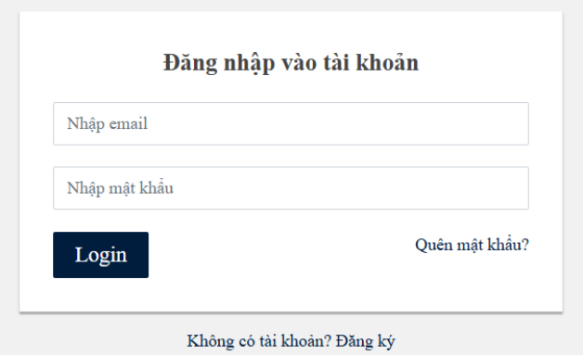
Chương 3: Kết quả nghiên cứu
Giao diện đăng nhập

Slide 14
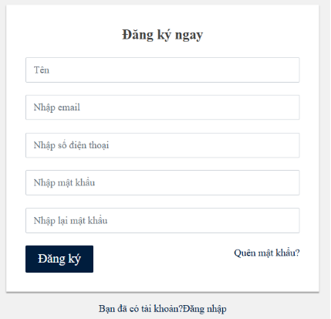
Chương 3: Kết quả nghiên cứu
Giao diện đăng ký

Slide 15
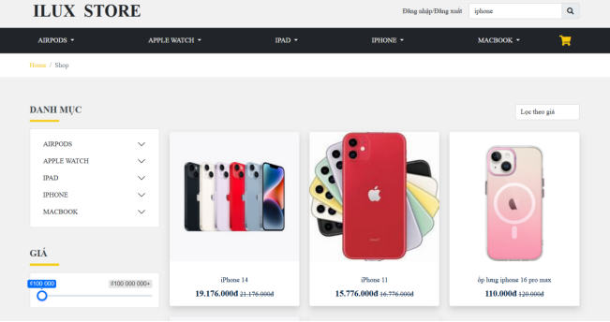
Chương 3: Kết quả nghiên cứu
Giao diện tìm kiếm sản phẩm

Slide 16
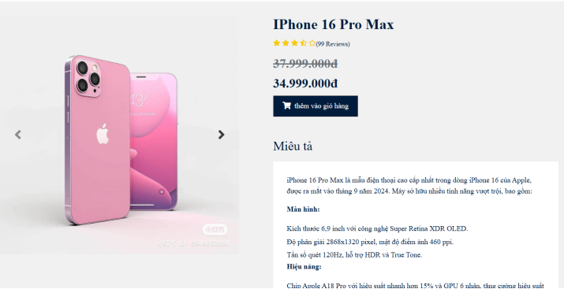
Chương 3: Kết quả nghiên cứu
Giao diện chi tiết sản phẩm

Slide 17
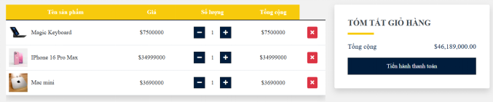
Chương 3: Kết quả nghiên cứu
Giao diện giỏ hàng

Slide 18
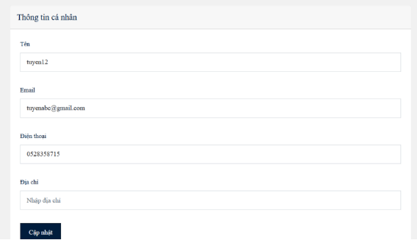
Chương 3: Kết quả nghiên cứu
Giao diện điền thông tin đơn hàng

Slide 19
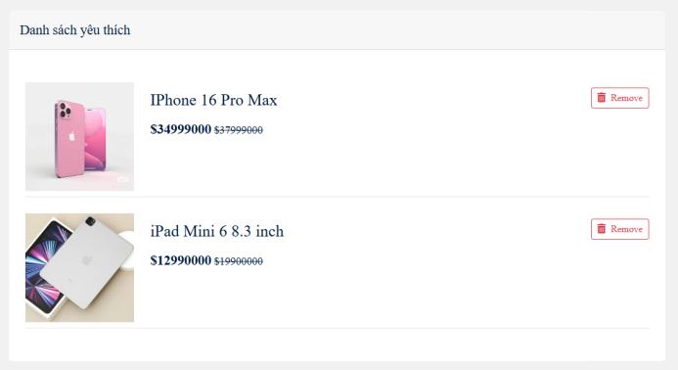
Chương 3: Kết quả nghiên cứu
Giao diện danh sách yêu thích

Slide 20
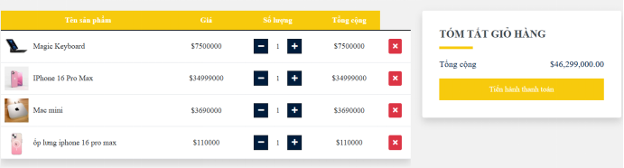
Chương 3: Kết quả nghiên cứu
Giao diện thanh toán đơn hàng

Slide 21
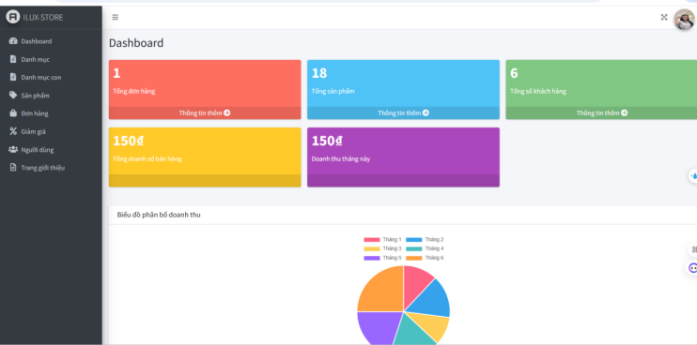
Chương 3: Kết quả nghiên cứu
Giao diện quản trị

Slide 22

Chương 4: Kết quả đạt được
Kết quả đạt được
Hiển thị danh sách sản phẩm rõ ràng, giúp khách hàng dễ dàng tìm kiếm và lựa chọn.
Quản lý sản phẩm, danh mục, đơn hàng, khách hàng .
Các thao tác như thêm, sửa, xóa sản phẩm và danh mục
Chức năng quản lý đơn hàng giúp theo dõi, xác nhận, và giao hàng nhanh chóng.
Các giao diện chức năng như đăng nhập, đăng ký, xem chi tiết sản phẩm, giỏ hàng, và thông tin cá nhân đều được thiết kế trực quan và thân thiện với người dùng.
Chức năng quản lý giỏ hàng giúp khách hàng dễ dàng kiểm tra và cập nhật số lượng sản phẩm.
Đăng ký và lưu thông tin cá nhân để tối ưu hóa quá trình đặt hàng và giao nhận.

Slide 23

Thank you for
following

